Slide 1


Slide 2
FaaS: Cloud Run Functions VS Lambda
Functions
Di Luca Roganti

Slide 3
Workflow
Scrittura funzione
Creazione script K6
Esecuzione script e Analisi report
Creazione e configurazione funzione

Slide 4
Creazione e configurazione
AWS
Creazione molto veloce , poi :
-creare layer python
-aggiungere layer
impostare gestore =nome_file.nome_funzione
- generare URL
GOOGLE
Molto facile, processo di creazione e configurazione in un’unica schermata

Slide 5
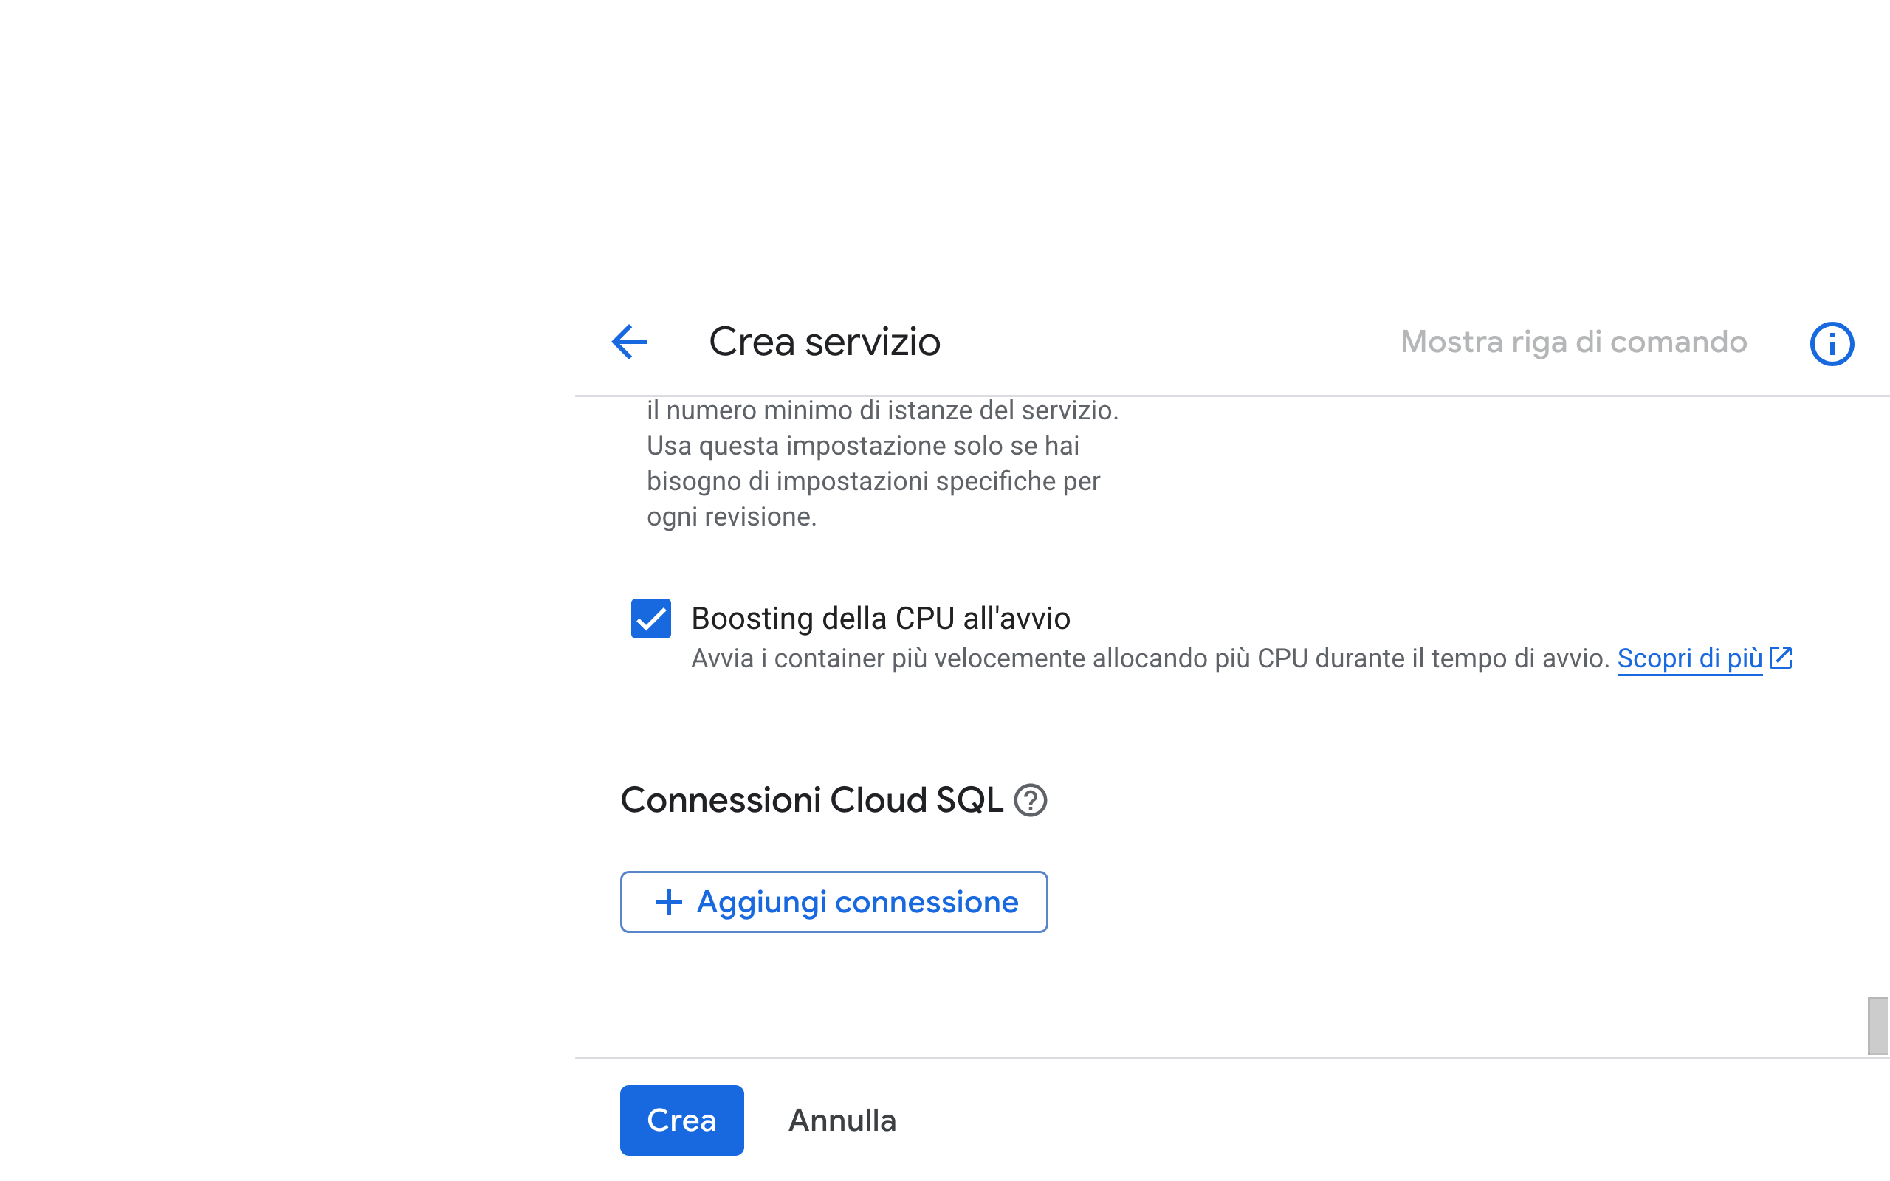
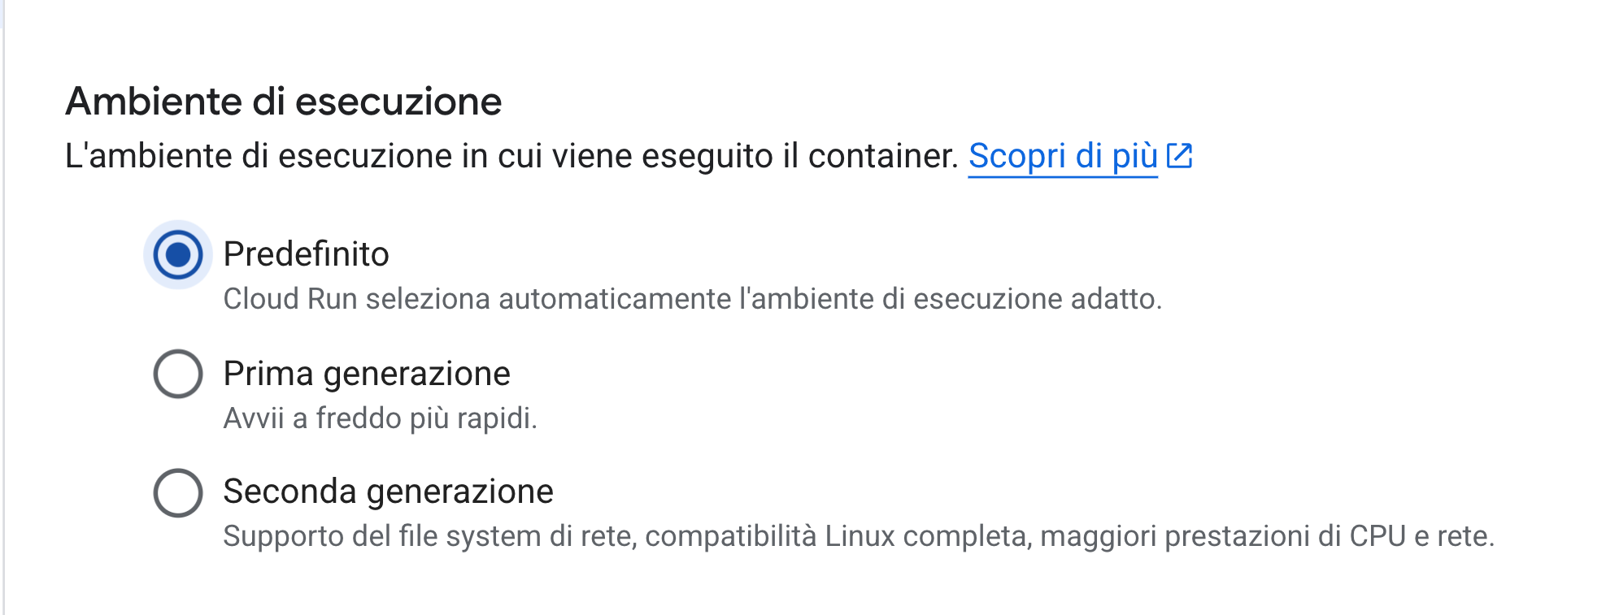

Slide 6
Scrittura funzione
AWS
handler(event,context)
event è l oggetto che rappresenta la richiesta http
context è un oggetto che contiene info sull’esecuzione
-La risposta sarà un dizionario
GOOGLE
handler(request)
Un solo oggetto, derivato da Flask
-La risposta sarà una tupla (body,status,headers)

Slide 7
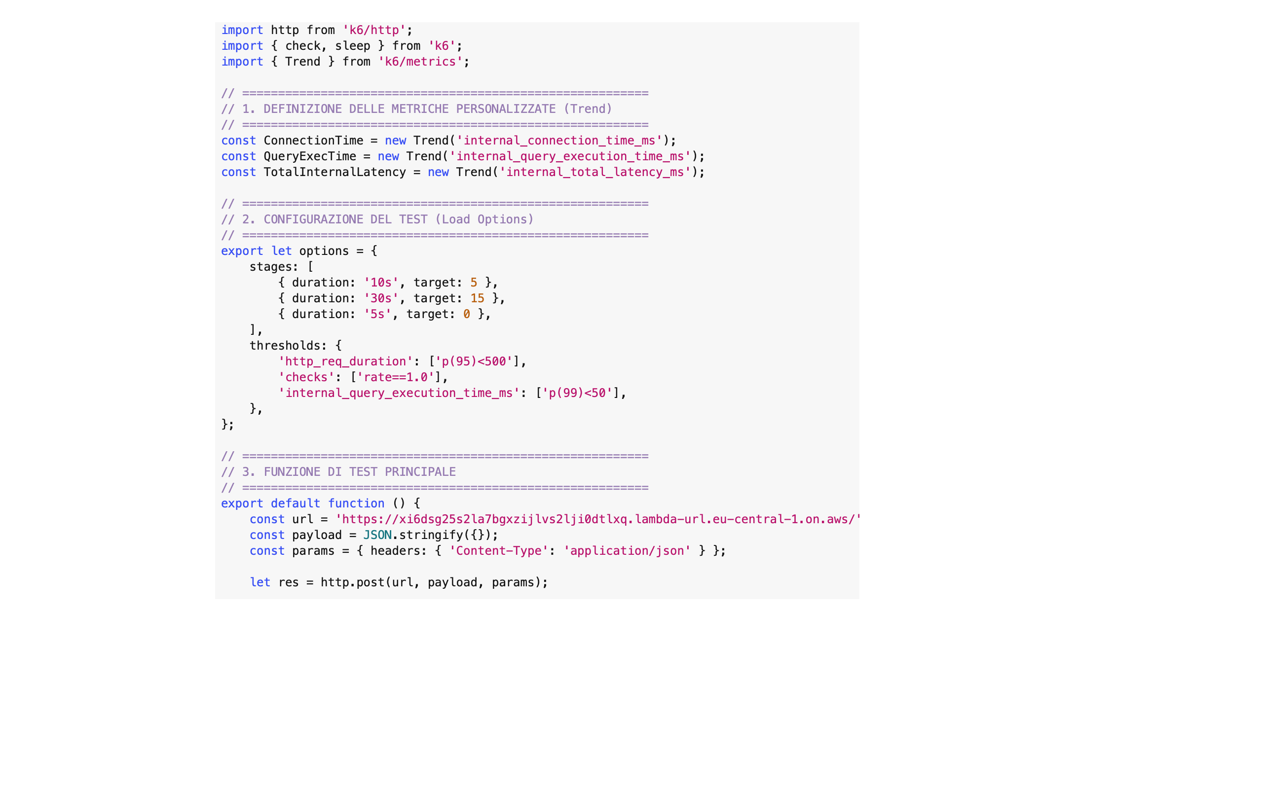
Creazione Script k6

Slide 8
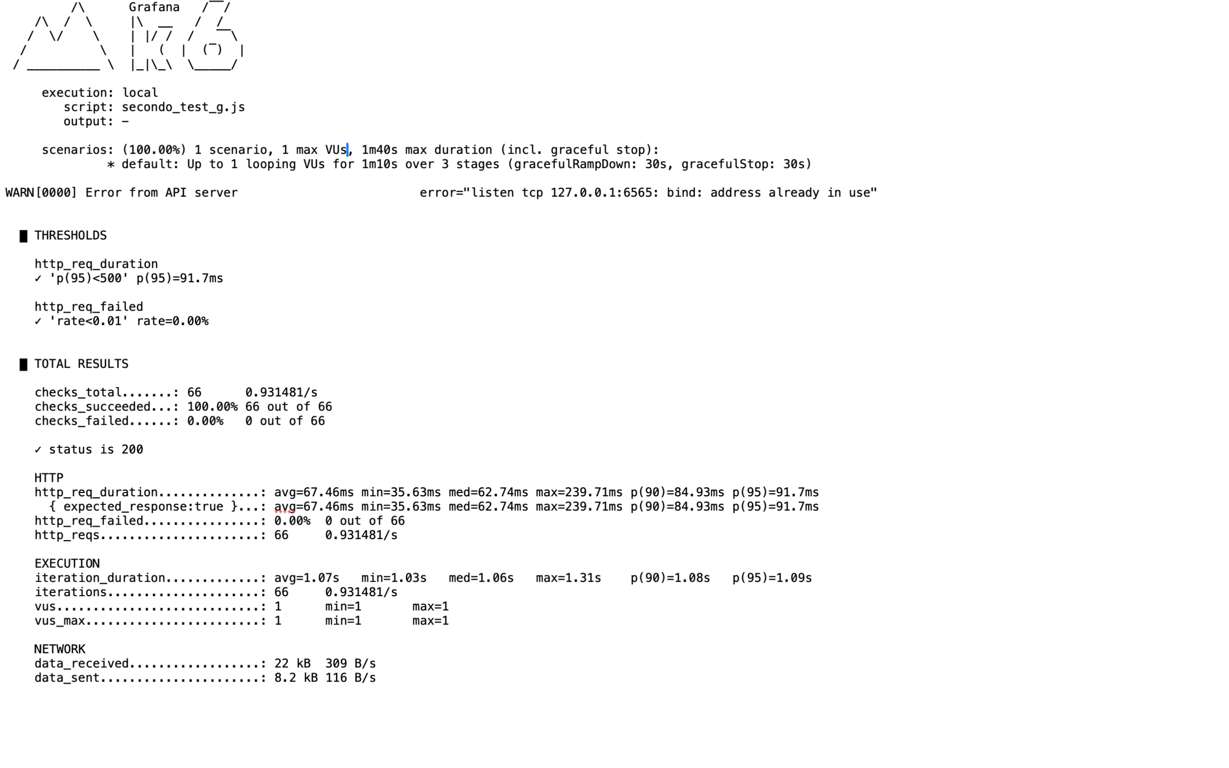
Analisi Report

Slide 9
Analisi Report
Tempo tra l’invio della richiesta del client (Vus) e la ricezione dell’ultimo byte della risposta → http_req_duration
Tempo di rete in cui la richiesta k6 raggiunge il Cloud provider e viceversa → data_sent/data_received
Overhead instradamento richiesta alla funzione da parte Cloud Provider + Tempo inizializzazione istanza + Tempo effettivo esecuzione funzione → TotalInternalLatency = ConnectionTime+QueryExecTime

Slide 10
Lambda vs Cloud Run
Fibonacci(n)
Faas + DB
Analisi costi
Confronto Tool Testing

Slide 11
1.Fibonacci(n)

Slide 12
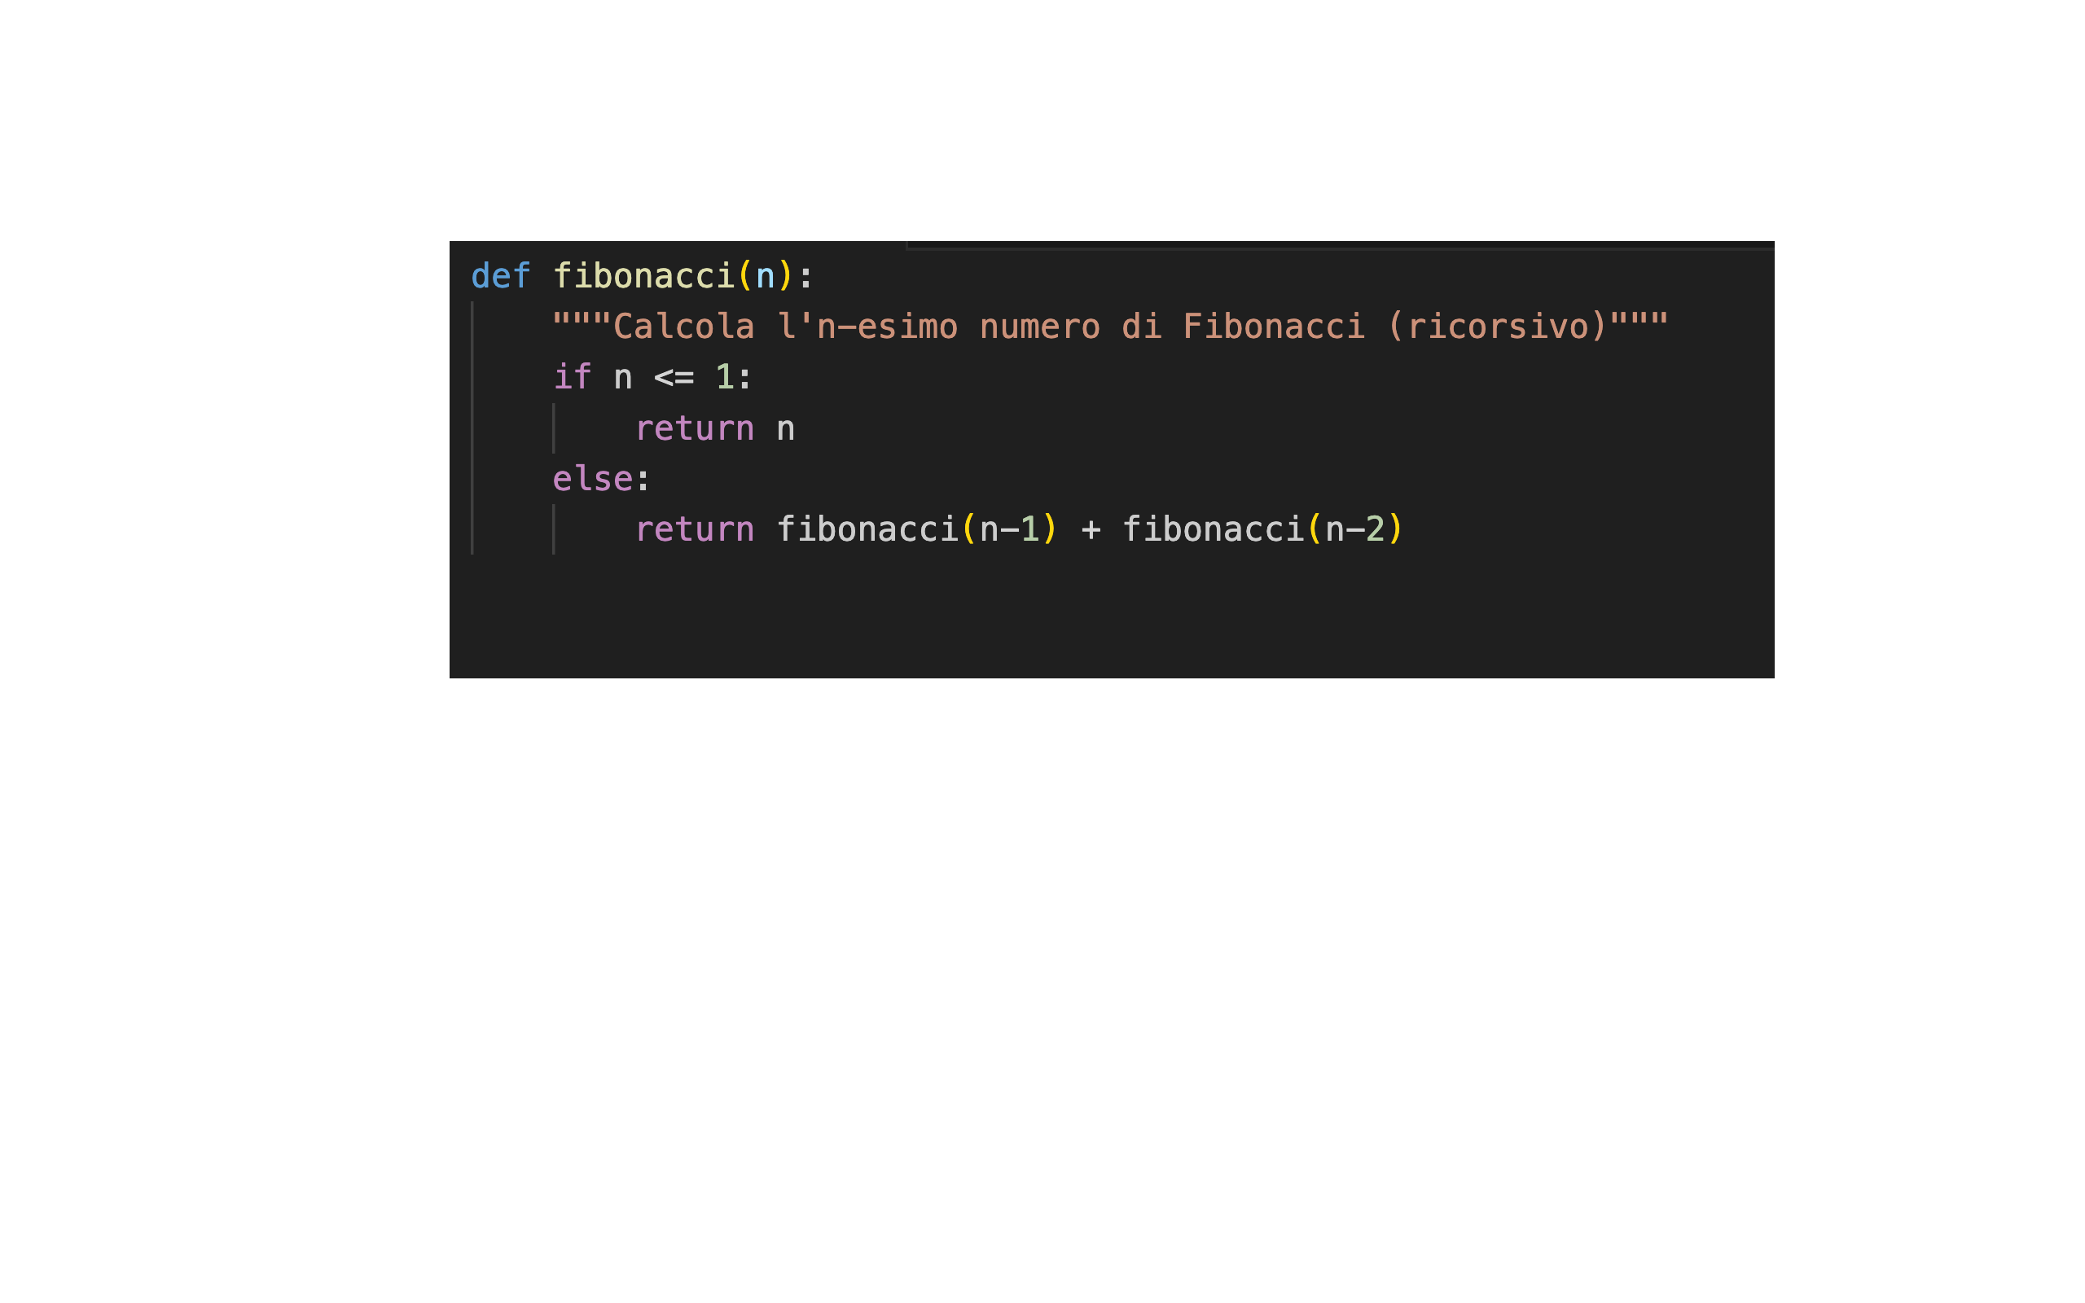
Semplice test
Fibonacci(20)
10 VUs → 30s
10 VUs → 1m
0 VUs → 10s

Slide 13
Semplice test
AWS
http_req_duration
Avg= 41.94ms
P(95)= 51.77ms
GOOGLE
http_req_duration
Avg=50.91ms
P(95)=150.12ms

Slide 14
Cold test
Cold Start → Istanza terminata , bisogna avviare ambiente, caricare immagine , inizializzare il runtime
Warm Start → Istanza già attiva
Soft Start → Istanza attiva, ma processo terminato per risparmiare cpu , il Cloud Provider de ri-attivare il processo applicativo

Slide 15
Cold test
Fibonacci(5), 1VUs per 30 iterazioni, funzione appena creata
AWS
http_req_avg = 170 ms
http_req_max = 597 ms
GOOGLE
hhtp_req_avg= 58 ms
hhtp_req_max= 72 ms

Slide 16
Cold test
Fibonacci(5), 1VUs per 30 iterazioni, 5 ore dopo il test precedente
AWS
http_req_avg = 122 ms
http_req_max = 822 ms
GOOGLE
http_req_avg= 70 ms
http_req_max= 831 ms

Slide 17
IDLE TIME
ms

Slide 18
IDLE TIME
Google ha dichiarato che il tempo massimo prima della de-allocazione è 15 minuti e si abbassa a 10 per istanze che sfruttano GPU (“About instance autoscaling in Cloud Run Services“).
Aws non lo ha mai esplicitato ma community di sviluppatori concordano su un valore tra 5 e 15 minuti.
In realtà si può arrivare anche a 45/60 minuti, in relazione a : memoria allocata, cpu della funzione allocata ,carico datacenter, carico zona.
Con la funzione a pagamento Provisioned Concurrency in Aws si può evitare la de-allocazione.
In Google si potrebbe fare lo stesso settando il numero di istanze minime a 1

Slide 19
STRESS TEST
1° test
Richieste al secondo completate
2° test
Tempo di esecuzione
Latenza Warm Start
Reattività autoscaling
Cosa
controlliamo ?
Cosa
valutiamo ?
In K6 non utilizziamo più l’executor ‘stages’ , ma ‘constant-arrival-rate’ che ci permette di impostare un numero di richieste da lanciare per unità di tempo.

Slide 20
Stress test 1° test
Fibonacci(15), 5,50,500 richieste/s

Slide 21


Stress test 2° test
Fibonacci(15), 5,50,500 richieste/s
475 rich/s e 465 rich/s → saturazione

Slide 22
Stress test 2° test
Fibonacci(30),5,20,40 rich/s

Slide 23
Stress test 2° test possibili cause ?
AWS
Firecracker
Modello di calcolo combinato
GOOGLE
Docker Container
Modello di calcolo separato

Slide 24
2.Faas + Db

Slide 25
Faas + Db
Creazione di un’istanza “db.t3.micro“ [2vCPU,1GB Ram,20GB SSD] e una “db_cloud_sql“ [2vCPU,8GB Ram,10GB SSD]
In Aws colleghiamo la funzione Lambda al db tramite l’endpoint. In Google Cloud utilizziamo il Cloud Sql Proxy
Database ’’benchmark’’ dove nella tabella ‘’bench_data’’ abbiamo 3 colonne : id(INT),value_a(VARCHAR),value_b(INT) e lo popoliamo

Slide 26
Semplice test
Query: ‘SELECT value_a where id=1’ --WARM– [No Cloud Sql Proxy]
 | AWS | GOOGLE
Connessione interna (avg) | 9.7ms | 8ms
Esecuzione Query (avg) | 1.9ms | 1.8ms
Latenza totale interna (avg) | 11.5ms | 10.5ms
http_req_AVG | 69.3ms | 61.11ms
http_req_MAX | 189ms | 197ms
http_req_P(95) | 93ms | 83.5ms
10s → 5 VUs 30s →15VUs 5s → 0VUs

Slide 27
Query più pesante
Query: ‘SELECT * + UPDATE * value_b = id*20’
 | AWS | GOOGLE
Connessione interna (avg) | 9ms | 20ms
Esecuzione Query (avg) | 112ms | 40ms
http_req_AVG | 157ms | 86.5ms
http_req_MAX | 293ms | 196ms
http_req_P(95) | 175ms | 122ms
Ora Cloud Sql Proxy è indispensabile, senza , essendo l’update bloccante, le istanze GCR fallivano il test in quanto aspettavano più del timeout .
I risultati del test sono dominati dal tempo di esecuzione della query, sarebbe interessante testare 2 istanze db completamente uguali

Slide 28
Stress Test cerchiamo il punto di rottura aumentando i VUs
 | AWS | GOOGLE
Connessione interna (avg) | 12ms | 28ms
Esecuzione Query (avg) | 127ms | 78ms
http_req_AVG | 175ms | 147ms
hhtp_req_MAX | 716ms | 1.81s
http_req_P(95) | 223ms | 302ms
30s → 25 VUs 1m →50 VUs 15s →0 VUs

Slide 29
Stress Test inversione di tendenza
 | AWS | GOOGLE
Connessione interna (avg) | 12ms | 29ms
Esecuzione Query (avg) | 133ms | 154ms
http_req_AVG | 180ms | 301ms
hhtp_req_MAX | 986ms | 1.34s
http_req_P(95) | 225ms | 770ms
30s → 50 VUs 1m → 50 VUs 30s →100 Vus 15s →0 VUs
2 rampe per stressare i servizi

Slide 30
Stress Test punto di rottura
 | AWS | GOOGLE
Connessione interna (avg) | 100ms | 25ms
Esecuzione Query (avg) | 442ms | 408ms
http_req_AVG | 578ms | 1.52s
hhtp_req_MAX | 4.27s | 3.19s
http_req_P(95) | 1.16s | 2.53s
CHECKS FAILED | 77% | 0%
ora invece di aumentare i VUs , rimuoviamo gli sleep() (pausa tra le iterazioni degli stessi VUs), questo farà aumentare le richieste al secondo.

Slide 31
Stress Test
I valori di connessione ci fanno capire che in Aws tante richieste hanno dovuto aspettare così tanto per uno slot libero nel pool di risorse che sono fallite prima di ottenerlo.
3 utenti su 4 di Aws riceveranno una pagina d’errore, mentre gli utenti di Google aspetteranno di più per una risposta , ma la riceveranno.
Aws implementa la logica “fail fast“
Google (con Cloud Sql Proxy) implementa la logica “queue&wait“

Slide 32
Idle Test query: ‘select 1’ semplice ogni 1/5/10/15/20 minuti (stavolta il cold start è avvio container + connessione al db)

Slide 33
Idle Test
La de-allocazione avviene prima rispetto alla singola funzione senza db (7min e 12min circa ).
In Aws storicamente c’era un ulteriore lasso di tempo da considerare nello start , il tempo di creazione e associazione di un’interfaccia di rete elastica (ENI) al nuovo container

Slide 34
3.Analisi costi

Slide 35
Analisi costi
 | AWS | GOOGLE
Richieste mensili gratuite | 1 milione | 2 milioni
Calcolo gratuito mensile | 400.00 gib-s | 400.00 vCPU-s 200.00 gib-s
Modello di calcolo | combinato | separato
Consumo DB piano gratuito | 750 ore al mese per 12 mesi | Scadenza dei 300$
Costo IPV4 mensile | 3.65 $ | 2.92 $
Costo FAAS mensile stimato dopo il piano gratuito | 17 $ | 13-15 $

Slide 36
4. Confronto tool testing

Slide 37
IPERF
Misura la larghezza di banda tra 2 punti
Bisogna creare un’istanza VM e calcolare la larghezza di banda tra la VM e noi per capire se c’è un collo di bottiglia

Slide 38
Locust
È il vero concorrente di K6
Lo script si scrive in Python
Ha un’interfaccia web
K6 risulta però più efficiente grazie al suo motore scritto in Go

Slide 39
5. Extra

Slide 40
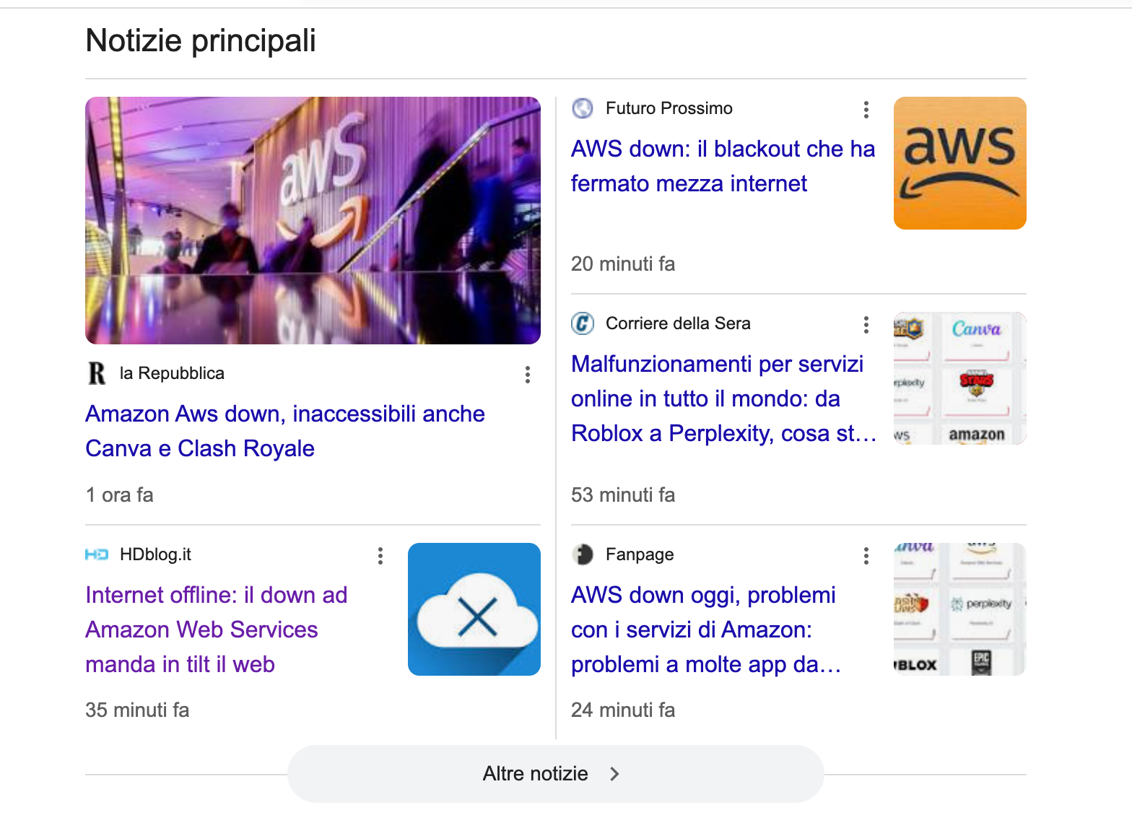
AWS DOWN LUN 20 OTTOBRE

Slide 41
Conclusioni
Google Cloud Run grazie alle sue performance relative ai cold start sembra essere la scelta giusta per app real-time e microservizi
Aws ha dimostrato di avere un autoscaling molto più efficiente
Google ha un piano gratuito che appare come più confortevole
Per quanto riguarda il tempo di de-allocazione , Aws segue una politica (forse dovuta alla sua architettura) che tende a riavviare più volte le istanze.
Come il servizio Faas è collegato agli altri servizi influenza molto i risultati finali (sarebbe stato interessante provare l’RDS Proxy ma è a pagamento)

